Slide 1
CAPITALISMO DE PLATAFORMAS E A TEORIA MARXISTA DA DEPENDÊNCIA: atualidades da teoria do valor marxiana no século XXI
André Felipe de Lima Costa
Doutor pela Universidade Federal de Pernambuco (UFPE). Mestre em Ciência Jurídico Política pela Universidade de Lisboa. Pesquisador integrante do Grupo de Pesquisa Direito do Trabalho e Teoria Social Crítica (GPDTTSC-UFPE) - andre.lcosta@ufpe.br
Fydel Marcus Rolim Mota
Doutorando e mestre em Direito pela Universidade Federal de Pernambuco (UFPE) - Pesquisador integrante do Grupo de Pesquisa Direito do Trabalho e Teoria Social Crítica (GPDTTSC-UFPE) - fydel.marcus@ufpe.br

Slide 2
Problema principal de pesquisa
De que forma as empresas proprietárias e controladoras de plataformas digitais extraem mais-valor do trabalho por plataformas, e como essa mais-valia é intensificada nos processos de super exploração da força de trabalho explicada pela TMD?
Dito de outra forma em bom português:
Como se extrai mais-valia do trabalho por plataforma e como isso é intensificado nos países periféricos?

Slide 3
Perguntas secundárias de pesquisa
Serviços produzem mais-valor?
Trabalho intelectual produz mais-valor?
Trabalho por/sob plataformas é trabalho produtivo ou improdutivo?
De que forma a extração de mais-valia é intensificada (ou não) nos países periféricos (qual a chave analítica que explica isso) e quais as evidências?

Slide 4
Metodologia
Pesquisa do tipo exploratória, com prevalência de análise qualitativa
Prevalentemente teorética

Slide 5
Serviço é atividade produtiva para o capital?
“Quatro casos significativos são apresentados. Primeiro, John Milton, poeta que escreveu O Paraíso Perdido, é um trabalhador improdutivo (pelo critério de valorização do capital), ainda que tenha escrito uma obra genial. Já "o escritor que proporciona trabalho como de fábrica a seu livreiro, é trabalhador produtivo" (1978, p. 76). Segundo caso: como é entendido o trabalho da cantora, uma produtora eminentemente imaterial? Enquanto ela "entoa como um pássaro" e recebe remuneração por isso é trabalhadora improdutiva. "Mas a mesma cantora, contratada por um empresário, que a faz cantar para ganhar dinheiro, é um trabalhador produtivo, já que produz diretamente capital" (p.76). Terceiro caso: com o professor ocorre a mesma coisa. Desde que contratado para valorizar o dinheiro do empresário da instituição que trafica com conhecimento, "é trabalhador produtivo". Quarto caso: atividades conhecidas como por "conta própria", segundo os critérios do IBGE, a exemplo de alfaiataria e jardinagem. Elas podem ser apenas troca de trabalho por dinheiro, condição em que o trabalho não é produtivo, ou podem ser trabalho produtivo, "por constituir um momento do processo de autovalorização do capital." (p.76). Esses quatro exemplos - do escritor, da cantora, do professor, do alfaiate e do jardineiro - proporcionam elementos que contribuem para resolver a questão dos serviços. Marx não entendia que apenas o trabalho material fosse produtivo. O trabalho imaterial também é produtivo desde que atenda ao critério de "gerar diretamente mais-valia" (Rosso, 2014)

Slide 6
Trabalho produtivo
“Segundo Marx, o trabalho produtivo é o que: (1) cria mais-valor e valoriza o capital; (2) é pago por meio de capital-dinheiro e não sob a forma de aluguel; (3) é o resultado de formas coletivas, sociais e complexas de trabalho, como oposição ao trabalho individual. Por essa razão, ele disse que não é o trabalhador individual o verdadeiro agente do processo de trabalho como um todo, mas sim uma capacidade de trabalho socialmente combinada; (4) valoriza o capital, independentemente de seus produtos serem materiais ou imateriais; (5) a forma como ele entra na criação e valorização do capital depende de sua relação social e forma social. Por esta razão, atividades trabalhistas idênticas em sua natureza tangível podem ser produtivas ou improdutivas, dependendo de sua relação com a criação de valor; (6) tende a ser assalariado – mesmo que o inverso não seja verdadeiro, porque nem todo trabalho assalariado é produtivo.483 Por outro lado, o trabalho é improdutivo quando apenas cria bens úteis e não está envolvido na produção de valor de troca” (Antunes, 2023).

Slide 7
Trabalho intelectual
“A solução que apresento para definir a Terceira Revolução Industrial segue a mesma lógica (Bolaño, 2002), considerando tratar-se de um processo amplo de subsunção do trabalho intelectual, que vai de par com a intelectualização geral de todos os processos de trabalho, graças ao desenvolvimento da separação, lógica e material, entre hardware e software, das tecnologias da informação e da comunicação e da digitalização geral do mundo. A questão de pesquisa que se coloca, nessas condições, não é tanto a da passagem da subsunção formal à real, mas a dos limites à subsunção (real) do trabalho intelectual,iniciada com aquela separação, decorrente dos avanços da cibernética, da microeletrônica e da informática, e que atinge hoje um ponto culminante com os desenvolvimentos mais recentes da chamada inteligência artificial” (Bolaño, 2024).

Slide 8
Superexploração do trabalho
“As classes dominantes locais tratam de ressarcir-se dessa perda aumentando o valor absoluto do mais-valor criado pelos trabalhadores agrícolas ou mineiros, ou seja, submetendo-os a um processo de superexploração. A superexploração do trabalho constitui, assim, o princípio fundamental da economia subdesenvolvida, com tudo o que implica em termos de baixos salários, falta de oportunidades de emprego, analfabetismo, subnutrição e repressão policial” (Marini, 1967)
“[...] a característica essencial é dada pelo fato de que se nega ao trabalhador as condições necessárias para repor o desgaste de sua força de trabalho: nos dois primeiros casos, porque o obriga a um dispêndio de força de trabalho superior ao que deveria proporcionar normalmente, provocando-se, assim, seu esgotamento prematuro; no último, porque se retira dele inclusive a possibilidade de consumir o estritamente indispensável para conservar sua força de trabalho no estado normal [...]” (Marini, 1972)

Slide 9
Teoria Marxista da Dependência
A distribuição equitativa do trabalho, e portanto uma parte maior de tempo ‘dedicada à livre atividade espiritual e social dos indivíduos’ somente pode ser o resultado de uma sociedade regida pelo princípio do planejamento social, onde o trabalho possa adquirir um sentido qualitativamente diverso daquele que o orienta sob o regime capitalista. (Bambirra, 1993)

Slide 10
Teoria Marxista da Dependência
[...] O mais grave, entretanto, começou a ocorrer na década de 1980 pois, conforme havíamos previsto, a adoção crescente da automação diminuiu drasticamente o emprego industrial. Cada vez mais afastados dos centros de produção científico, tecnológica e cultural, os países em desenvolvimento se inserem na armadilha do crescimento econômico sem emprego, não vendo expandir por outro lado o trabalho em educação, saúde, cultura, lazer e outras atividades típicas da revolução científico-técnica. A desvalorização das camadas médias de profissionais resultante desta falta de investimentos em pesquisa e desenvolvimento só é compensada em parte pela emigração de grande parte deles para os países centrais. (Santos, 2020, p. 497.)

Slide 11
Evidências empiricas
Evidências empíricas indicam que, em geral, os países em desenvolvimento apresentam jornadas de trabalho mais longas em comparação aos países centrais. Por exemplo, a média de horas trabalhadas no Brasil é de 39 horas semanais, enquanto nos países do G7, como Canadá (32,1 horas), Alemanha (34,2 horas) e França (35,9 horas), as jornadas são mais curtas. Além disso, entre os países do G20, a Índia lidera com cerca de 47 horas semanais, seguida pela China com 46 horas. Esses dados sugerem que, em média, os trabalhadores nos países em desenvolvimento têm jornadas mais extensas do que aqueles nos países centrais (OCDE, 2023).

Slide 12
Evidências empíricas
Diversos estudos e relatórios evidenciam que os salários médios nos países em desenvolvimento são significativamente mais baixos do que nos países desenvolvidos.
Por exemplo, o Relatório Global sobre os Salários 2016-2017 da Organização Internacional do Trabalho (OIT) destaca que, entre os países emergentes e em desenvolvimento do G20, o crescimento dos salários reais caiu de 6,6% em 2012 para 2,5% em 2015, enquanto nos países desenvolvidos do G20, o crescimento aumentou de 0,2% para 1,7% no mesmo período (OIT, 2016).
Além disso, dados da Renda Média Mundial indicam que a renda anual média no Brasil é de US$ 9.070, enquanto em Portugal é de US$ 26.270 (DADOS MUNDIAIS, 2024).
No setor educacional, um estudo da OCDE revelou que, em 2018, o salário médio dos professores no Brasil era de US$ 19.319, enquanto a média entre os países da OCDE para esse nível era de US$ 36.100 (ANDES, 2021)

Slide 13
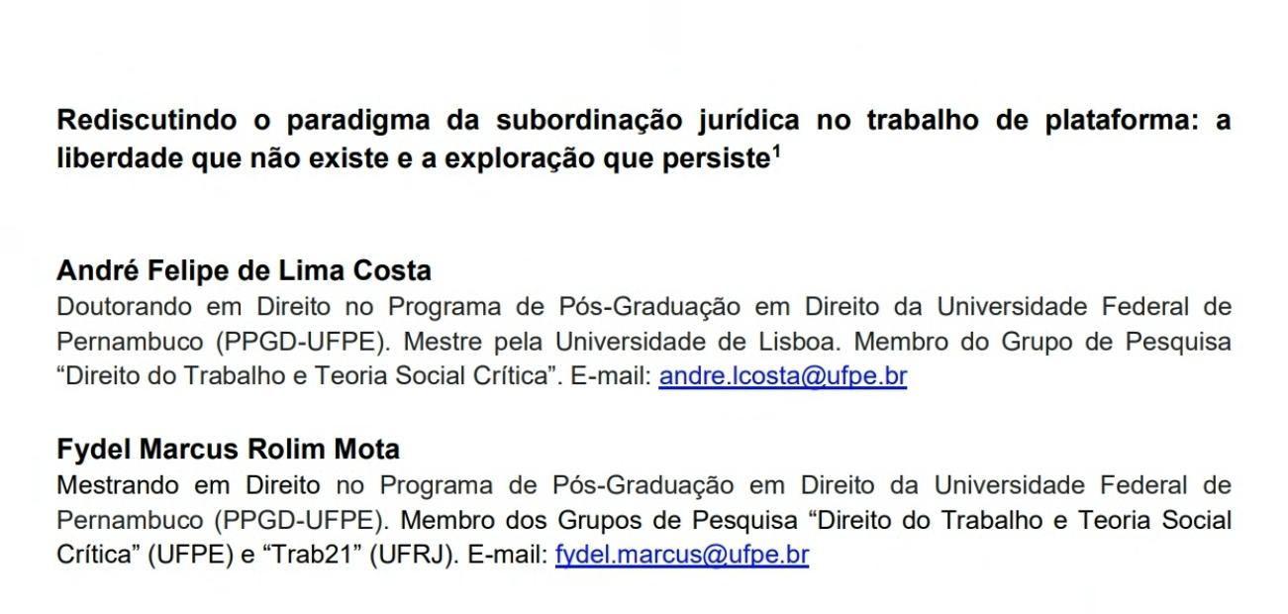

Slide 14
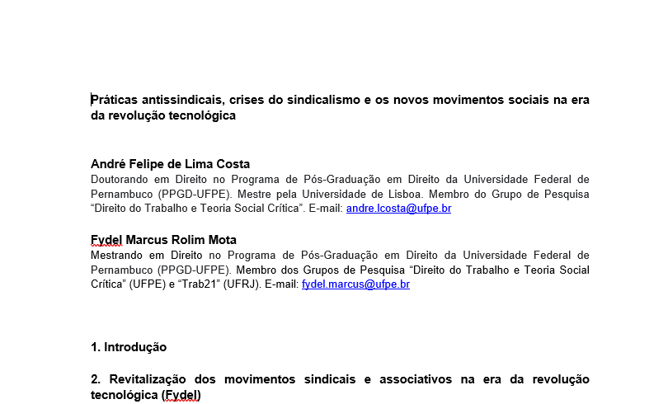

Slide 15
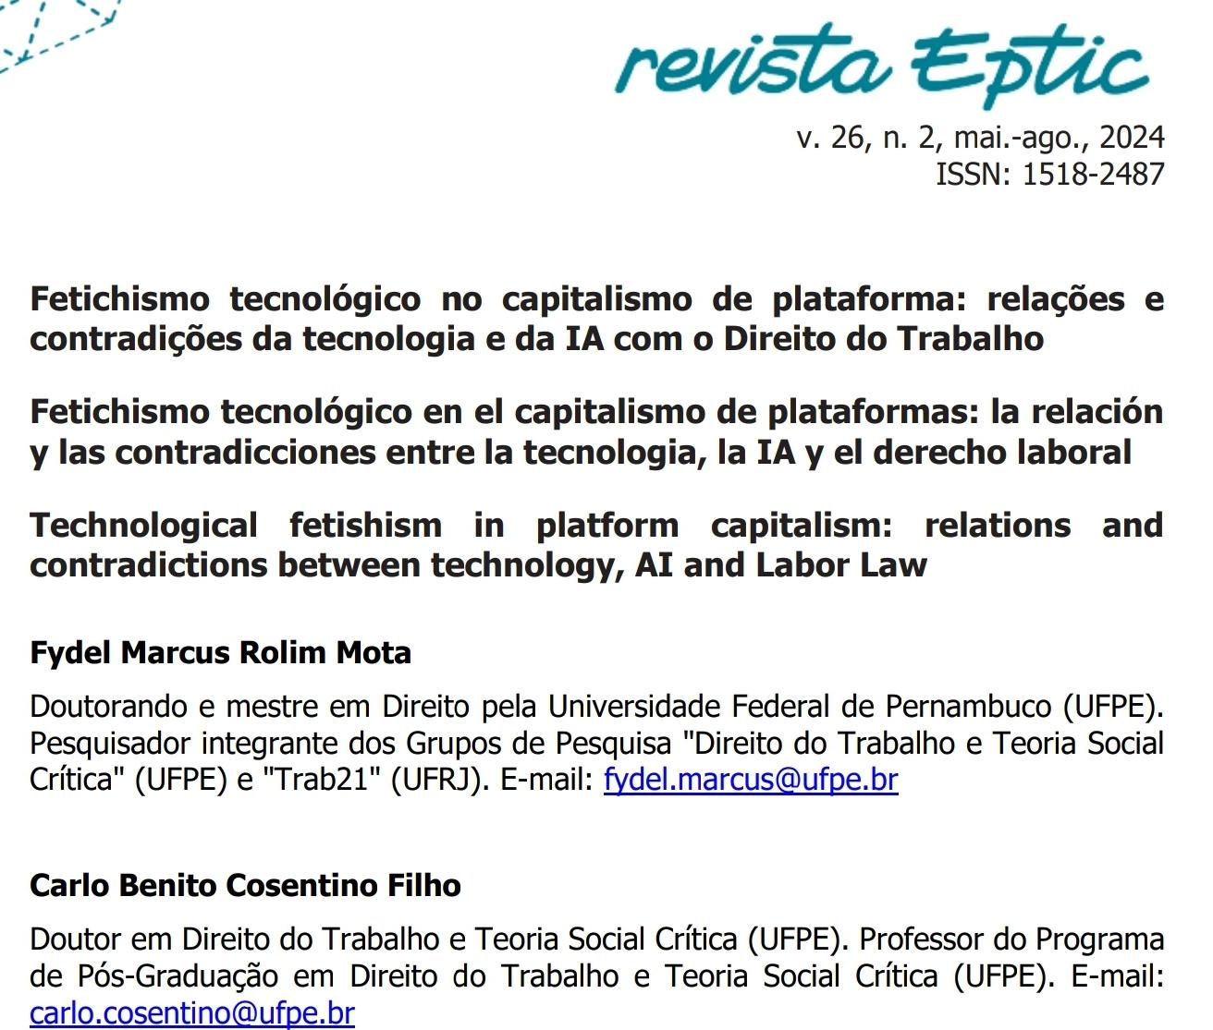

Slide 16
FIM

